Slide 1
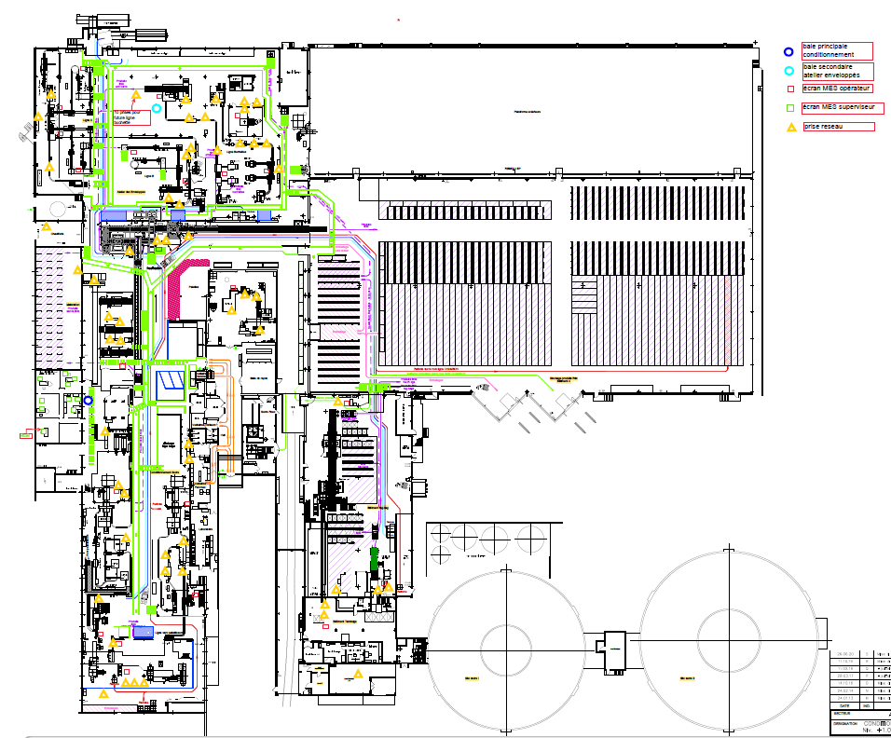
Ligne morceaux envoloppés (750g et 5KG)
Poste PC Fixe (Filaire)
Ligne buchettes
Ligne B : 2postes
Ligne A: 1 poste
Poste fixe sans PC (papiers)
STOCK PF + PRODUIT EN COURS (Big Bag EXTERNES) + EMBALLAGE
Maturation morceaux
Banderolage (2lignes, Petite palette, Grande palette)
Zone stockage Bobines buchettes
Palettisation (3 machines)
Ligne dose
Zone stockage En cours Morceaux
Ligne SAC 25KG
2 lignes chambons (Big Bag 750KG morceaux En cours + Sucre Edulcoré 250 g)
Ligne chambons : 2postes
Ligne Morceaux : 1 poste
SILOS SUCRE
Ligne Big BAG
Empaquetage
Ligne BETTI (ETBV 500 g et 1KG+ Ligne FAWEMA (Sac 5KG)
Ligne BETTI : 2postes
Ligne Fawema : 1 poste

Slide 2
Ligne morceaux envoloppés (750g et 5KG)
Poste PC Fixe (Filaire)
Ligne buchettes
Ligne B : 1 poste
Ligne A: 1 poste
Poste fixe sans PC (papiers)
STOCK PF + PRODUIT EN COURS (Big Bag EXTERNES) + EMBALLAGE
Maturation morceaux
Banderolage (2lignes, Petite palette, Grande palette)
Zone stockage Bobines buchettes
Palettisation (3 machines)
Ligne dose
Zone stockage En cours Morceaux
Ligne SAC 25KG
2 lignes chambons (Big Bag 750KG morceaux En cours + Sucre Edulcoré 250 g)
Ligne chambons : 2postes
Ligne Morceaux : 1 poste
SILOS SUCRE
Ligne Big BAG
Empaquetage
Ligne BETTI (ETBV 500 g et 1KG+ Ligne FAWEMA (Sac 5KG)
Ligne BETTI : 2postes
Ligne Fawema : 1 poste

Slide 3
Schéma corrigé

Slide 4
Buchettes
4.Buchettes (Vers banderolage Produit fini)
3.Big Bag (Vers production buchettes)
5. Palettes (140 Caisses de buchettes par palette)
1.2.Arrivée sucres spéciaux pour buchettes (Arrivée en big bag)
2.Big Bag
6. Chargement camions
1.1.Sucre tamisé des silos

Slide 5
BETTI + FAWEMA
5. Stockage magasin
4. Banderolage
1.2.Arrivée sucres spéciaux pour buchettes (Arrivée en big bag)
3. Conditionnement en palettes
6. Chargement camions
2. Conditionnement en UVC
1.1.Sucre tamisé des silos

Slide 6
Enveloppé
4.Conditionnement + Palettisation
6. Stockage magasin
5.Banderolage
3.Maturation
1.2.Arrivée sucres spéciaux pour buchettes (Arrivée en big bag)
7. Chargement camions
2.Fabrication de morceaux en Big Bags (Ligne Chambons)
1.1.Sucre tamisé des silos

Slide 7
Dose
6. Palettes de doses vers stockage
5.Palettes de doses(Vers banderolage Produit fini)
3.Big Bag (Vers production doses)
4.Conditionnement doses sur palettes
2.Big Bag
7. Chargement camions
1.1.Sucre tamisé des silos

